Slide 1



Общее образование
Завтра принадлежит тем,
кто действует сегодня!

Slide 2



Единая федеральная повестка
Единое
образовательное
пространство
Единые
оценочные
процедуры
Единая
система
управления
Единые подходы
к школьной инфраструктуре
Федеральные государственные образовательные стандарты
Федеральные основные образовательные программы
Федеральные учебники
Федеральная государственная информационная система
Единое поурочное планирование
Базы данных с результатами ОГЭ, ЕГЭ, ВПР
Методический анализ результатов ОГЭ, ЕГЭ, ВПР
по всем учебным предметам
Открытый банк заданий
ОГЭ, ЕГЭ, ВПР
Открытый банк заданий для формирования и развития функциональной грамотности
Минпросвещения России
Рособрнадзор
Министерство образования
и науки Пермского края
Муниципальные органы управления образованием
Администрация ОО
Единая цель – многообразие подходов!
МИНИСТЕРСТВО ОБРАЗОВАНИЯ И НАУКИ ПЕРМСКОГО КРАЯ
Строим будущее. Вместе мы сильнее!

Slide 3





Изменения в организации образовательного процесса с 1 сентября 2025 г.
Синхронизация федеральных рабочих программ учебных предметов с ГИА
Изменения в части учебного предмета «Обществознание»
в 2025-2026 учебном году
в 6–7-х классах обществознание
не изучается
Обновлённые рабочие программы
по предметам мировоззренческого цикла
— истории и обществознанию
в 8-9 классах – по 1 часу в неделю
с 1 сентября 2026 года
обществознание только в 9-ом, 10-ом,
11-ом классах
Нормы по контрольным работам:
НОО – продолжительность
не > 1 урока
ООО, СОО –продолжительность
не > 2 уроков
Не > 10% учебного времени
(в т.ч. ВПР)
Изменения в части учебного предмета «История»
Добавление раздела «История нашего
края»
Увеличение количества часов
на историю в 5–7 классах
Использование единых учебников истории
Приказ Министерства просвещения РФ от 09 октября 2024 г. № 704
МИНИСТЕРСТВО ОБРАЗОВАНИЯ И НАУКИ ПЕРМСКОГО КРАЯ
Строим будущее. Вместе мы сильнее!

Slide 4

Федеральный проект «Школа Минпросвещения России»
Цель: создание равных условий для реализации идеологии «единого образовательного пространства»
Результаты самодиагностики школ Пермского края
Итоги
100 % школ – самодиагностика
90 % школ – выше базового уровня
39,98 % школ – программы развития соответствуют модели
10 школ – в федеральной «Наставнической лиге»
Важно:
100 % школ – самодиагностика
100 % школ – средний и высокий уровень
не < 90% школ – программы развития соответствуют модели
15 школ – в федеральной «Наставнической лиге»
!
МИНИСТЕРСТВО ОБРАЗОВАНИЯ И НАУКИ ПЕРМСКОГО КРАЯ
Строим будущее. Вместе мы сильнее!

Slide 5







Новые профильные и корпоративные классы, с 1 сентября 2025 года
Путь к карьере ребенка начинается здесь!
Новые направления
ТАМОЖЕННЫЕ КЛАССЫ | 1 школа, 2 класса (№ 79 г. Перми)
СТРОИТЕЛЬНЫЕ КЛАССЫ | 2 школы, 6 классов (Мастерград и школа № 134 г. Перми)
ЭР-ТЕЛЕКОМ ХОЛДИНГ | 2 школы, 3 класса (IT-школа г. Перми, школа № 134 г. Перми)
Дополнительно открываются
ИНЖЕНЕРНЫЕ КЛАССЫ | +5 школ (всего 36 школ)
ПСИХОЛОГО-ПЕДАГОГИЧЕСКИЕ КЛАССЫ | +6 школ (всего 70 школ)
МЕДИЦИНСКИЕ, ФАРМКЛАССЫ | +4 школы (всего 24 школы)
АГРОТЕХНОЛОГИЧЕСКИЕ КЛАССЫ | +11 школ (всего 22 школы)
ПРЕДПРИНИМАТЕЛЬСКИЕ КЛАССЫ | +1 школа (всего 2 школы)
КЛАССЫ-ПАРТНЕРЫ СИРИУСА | +1 школа (всего 2 школы)
ЭНЕРГОКЛАССЫ | +1 школа (всего 4 школы)
ТЕХНОЛОГИЧЕСКИЕ КЛАССЫ | +6 школ (всего 19 школ)
и другие профильные классы
2024-2025 учебный год – 356 профильных классов
2025-2026 учебный год – 397 профильных классов
12 131 обучающийся в профильных классах
Минпросвещения России запланирован мониторинг эффективности работы инженерных классов
МИНИСТЕРСТВО ОБРАЗОВАНИЯ И НАУКИ
ПЕРМСКОГО КРАЯ
Строим будущее. Вместе мы сильнее!

Slide 6










Региональные проекты по профориентации и самоопределению обучающихся
Открытый университет
Профильные школы при вузах
> 7 500 (+1 500) участников и вольнослушателей
538 учащихся 8, 10-11 классов
72,6% - поступили в вузы Пермского края (2024 г. - 71,3%)
63% - поступили в вузы Пермского края
(2024 г. – 61,4%)
62% учащихся превысили средний балл
по ЕГЭ на 2 и > баллов (2024 г. – 61,7%)
79,2% - превысили средний балл по ЕГЭ
по профильным предметам на 2 и > баллов (2024 г. – 79,1%)
15,1% учащихся – победители и призеры олимпиад (2024 г. – 14%)
> 90% участников проекта приняли участие
в профпробах
Профориентация –
залог успеха в будущем!
26% выпускников награждены медалями
«За особые успехи в учении» I и II степени
(2024 г. – 21,7%)
МИНИСТЕРСТВО ОБРАЗОВАНИЯ И НАУКИ ПЕРМСКОГО КРАЯ
Строим будущее. Вместе мы сильнее!

Slide 7

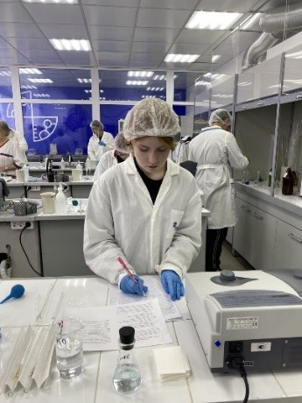
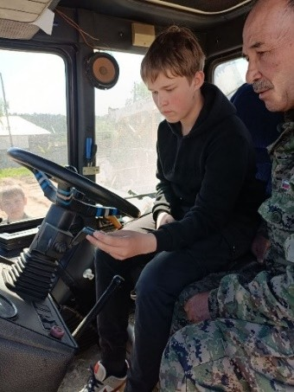
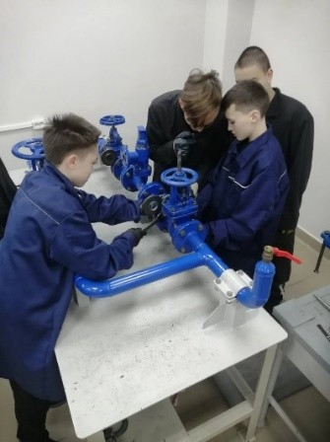
Реализация проекта «Первая профессия» для школьников
Организация образовательного процесса:
занятия проходят 1-2 раза в неделю
недельная нагрузка от 6 до 10 часов
доставка обучающихся на школьных автобусах
№ п/п | Муниципалитет | Прошедшие обучение в 2024-2025 г., чел. | Планирующие обучение в 2025-2026 г., чел.
1 | г. Пермь | 195 | 150
2 | Чайковский ГО | 102 | 204
3 | Пермский МО | 69 | 62
4 | Ординский МО | 69 | 40
5 | Лысьвенский МО | 68 | 50
6 | Губахинский МО | 62 | 40
7 | Кунгурский МО | 61 | 235
8 | Горнозаводский МО | 49 | 39
9 | Соликамский МО | 40 | 55
10 | Нытвенский МО | 37 | 30
11 | Чусовской МО | 32 | 45
12 | Очерский МО | 32 | 25
13 | Кишертский МО | 30 | 15
14 | Бардымский МО | 21 | 40
15 | Красновишерский МО | 20 | 20
16 | Александровский МО | 15 | 25
17 | Чердынский МО | 12 | 10
18 | Березниковский МО | 10 | 117
 | ИТОГО: | 932 | 1 202
Профессии: токарь, слесарь, сварщик, оператор станков с ЧПУ, тракторист, контролер станочных работ, электромонтер, лаборант химанализа, повар, вожатый, столяр, швея, ассистент экскурсовода, медсестра, кассир, оператор по ветеринарной обработке, монтажник радиоаппаратуры и др.
За время реализации проекта (2022-2025 гг.) обучено 1 611 школьников по 28 профессиям
МИНИСТЕРСТВО ОБРАЗОВАНИЯ И НАУКИ ПЕРМСКОГО КРАЯ
Строим будущее. Вместе мы сильнее!

Slide 8
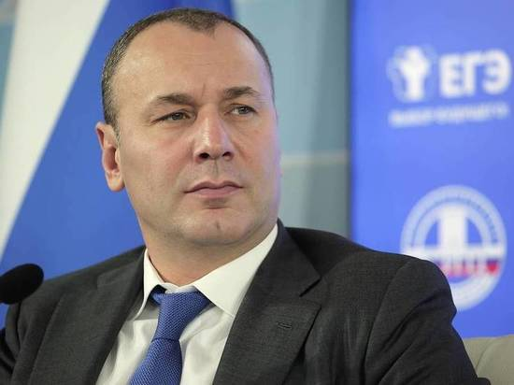
Средние баллы ЕГЭ по Пермскому краю и Российской Федерации в 2025 г.
ПК 63,2
РФ 58,5
Средний балл выше на 4,7
А что с литературой?
В Пермском крае средние баллы по всем приоритетным предметам традиционно выше, чем в РФ!
МИНИСТЕРСТВО ОБРАЗОВАНИЯ И НАУКИ ПЕРМСКОГО КРАЯ
Строим будущее. Вместе мы сильнее!

Slide 9
Основные результаты ЕГЭ 2025 г. в Пермском крае.
Приоритетные предметы
Физика
Химия
Информатика
Математика профильная
Биология
Школы - лидеры по приоритетным предметам*
№ | Школа | Количество выпускников | Доля выбравших предметы, % | Средний балл
1-3 | Политехническая школа ПНИПУ | 96 | 100 | 67,7
 | Школа № 146, г. Пермь | 78 | 100 | 83,1
 | Школа № 3, г. Березники | 38 | 100 | 70,8
4 | Гимназия № 17, г. Пермь | 58 | 96,6 | 84,0
5 | Школа № 9, г. Пермь | 69 | 94,2 | 74,8
6 | Школа № 1, г. Соликамск | 27 | 93,1 | 67,8
7 | Школа № 3, г. Нытва | 41 | 90,2 | 65,2
8 | Лицей № 1, г. Пермь | 129 | 89,0 | 70,2
9-11 | Школа № 127, г. Пермь | 32 | 88,9 | 69,4
 | Школа № 7, г. Чайковский | 27 | 88,9 | 67,6
 | Куединская СОШ № 1 | 24 | 88,9 | 64,3
*Школы с количеством выпускников более 15 чел.
МИНИСТЕРСТВО ОБРАЗОВАНИЯ И НАУКИ ПЕРМСКОГО КРАЯ
Строим будущее. Вместе мы сильнее!

Slide 10

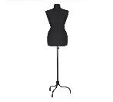




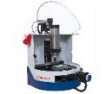
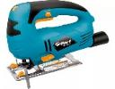

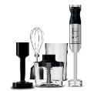
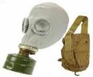
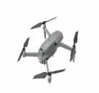
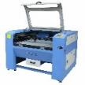
Оборудование классов по предметам Труд (технология) и ОБЗР
100% школ – оснащение к 2027 г.
2025 год – 197 школ (42 %), 3 ресурсно-методических центра
2026 год – 464 школы (100 %)
Мастерские для мальчиков
токарные, фрезерные, лазерные станки
верстаки с инструментами
электроинструменты
и др.
Мастерские для девочек
швейное и кухонное оборудование
Кабинет ОБЗР
макеты оружия
тренажеры для оказания первой помощи
БПЛА
электронный тир
и др.
Важно: обеспечить условия для обучения по предметам Труд (технология) и ОБЗР
МИНИСТЕРСТВО ОБРАЗОВАНИЯ И НАУКИ ПЕРМСКОГО КРАЯ
Строим будущее. Вместе мы сильнее!

Slide 11
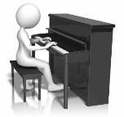

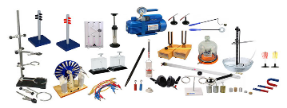


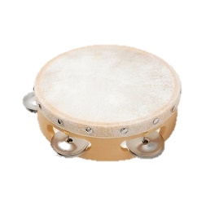

Оборудование классов по предмету ИЗО, Музыка, Физика
2026 г. - 200 школ (43 %)
2027 г. - 264 школы
100% школ – оснащение к 2028 г.
Кабинет ИЗО
комплекты гипсовых моделей головы, растений, фруктов, овощей, грибов и т.п.
комплекты учебных таблиц
портреты художников
мольберт
и др.
Кабинет Музыки
пианино акустическое
наборы инструментов (шумовые, детские)
мобильная акустическая система с микрофоном
комплекты учебных таблиц
портреты композиторов
и др.
Кабинет Физики
демонстрационные наборы физических явлений
модели строения ракет, небесной сферы, солнечной системы и пр.
телескоп
лабораторные приборы
и др.
Важно: обеспечить условия для обучения по предметам ИЗО, Музыка, Физика
МИНИСТЕРСТВО ОБРАЗОВАНИЯ И НАУКИ ПЕРМСКОГО КРАЯ
Строим будущее. Вместе мы сильнее!

Slide 12
Открытие групп продленного дня
Российская Федерация
Открытие ГПД
по решению ОО с учетом мнения родителей
Открытие порядка 1000 групп продлённого дня для обучающихся 1–4 классов ежегодно
Виды деятельности
присмотр и уход за детьми
воспитание
подготовка к учебным занятиям
физкультурно-оздоровительные мероприятия
культурные мероприятия
Пермский край
2024-2025 уч.г. – ГПД в 3,2 %
2025-2026 уч.г. не планируется открытие ГПД:
Чайковский ГО, Александровский МО, Большесосновский МО, г. Березники, Кизеловский МО, Кочевский МО, Ординский МО, Осинский МО, Суксунский МО
Основание
ФЗ № 273 «Об образовании в РФ»
Важно:
2025-2026 уч. г.– открыть ГПД в 10% школ
до 2030 уч. г. – открыть ГПД в 35 % школ
Одно из ключевых мероприятий национального проекта «Семья»
МИНИСТЕРСТВО ОБРАЗОВАНИЯ И НАУКИ ПЕРМСКОГО КРАЯ
Строим будущее. Вместе мы сильнее!

Slide 13

Смотри результат Лови задачу!
2024-2025 учебный год
2025-2026 учебный год
356 профильных классов
85 % - поступили в пермские вузы
в 100 % школ обновлено содержание образования - возвращён предмет «Труд», введён курс «ОБЗР»
Национальный проект «Образование» - исполнение 100 % !
Средний балл ЕГЭ - выше среднего по России
Существенный рост выбора приоритетных предметов (66,8%, 2024 г. – 63,6%)
Сокращение доли работ с результатом ниже минимального порога (по всем предметам - 2,6%, 2024 г. – 3%, 2023 г. - 12%)
Федеральный проект «Школа Минпросвещения России» 100% школ – средний и высокий уровень
10 % школ - с ГПД
397 (+42) профильных классов
Приоритетные предметы ЕГЭ – не снижаем планку!
ГИА 9 и 11 сдаем честно! Контроль усиливаем!!!
Больше внимания предметам гуманитарного цикла!
+ 5 школ - участие в федеральном проекте «Наука в регионе»
Участие в новом нацпроекте «Молодёжь и дети»
Повышение качества общего образования - улучшение показателей ВПР в основной школе
Контролируем прием иностранных граждан
100 % школ – оснащены оборудованием по предметам Труд (технология) и ОБЗР
МИНИСТЕРСТВО ОБРАЗОВАНИЯ И НАУКИ ПЕРМСКОГО КРАЯ
Строим будущее. Вместе мы сильнее!

Slide 14


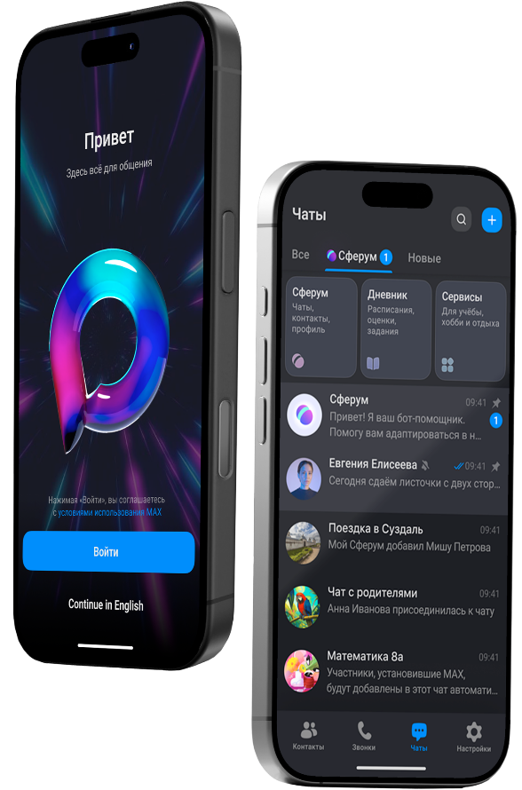
+
Перевод общения в Сферуме в российский мессенджер МАХ
Президентом подписан Федеральный закон № 156-ФЗ от 24.06.2025 о национальном мессенджере
Распоряжение Правительства РФ от 12.07.2025 № 1880-р – в качестве национального мессенджера выбрана платформа МАХ компании ВК
Продолжает действовать постановление Правительства РФ №1241
по Сферум, который входит в состав ФГИС "Моя школа"
В мае-августе 2025 года проведено успешное тестирование Сферума
в МАХ
ВАЖНО: перевести все коммуникации в Сферум в МАХ
до 1 ноября 2025 года
План действий по переходу на MAX доведен до муниципальных органов управления образованием
Основные показатели сохраняются - активность педагогов, обучающихся и родителей, а также активность системы управления образования
Все коммуникации –
в MAX!
МИНИСТЕРСТВО ОБРАЗОВАНИЯ И НАУКИ ПЕРМСКОГО КРАЯ
Строим будущее. Вместе мы сильнее!

Slide 15
Региональные меры поддержки высшего образования и науки
Стипендии | Персональные проекты | Исследовательские группы | Федеральные проекты
Губернаторские стипендии студентам 225+ баллов ЕГЭ В обычном размере: 6 500 руб. В повышенном размере: → 12 700 руб. с 01.09.2025 г. Стипендии педагогам-«целевикам» (математика, физика, биология, химия, информатика) 10 тыс. руб. «Аспирантура полного дня» 30 тыс. руб. | Конкурс-акселератор инновационных проектов «Большая разведка» с 2027 г. «Мой первый грант» гранты старшекурсникам и магистрантам на проектные исследования и разработки | Гранты на поддержку внедренческих проектов с 2025 г. Гранты на реализацию прикладных проектов с 2025 г. Поддержка молодежных (студенческих) конструкторских бюро | Софинансирование федеральных и региональных программ Передовые инженерные школы «ПИШ» (ПНИПУ) Программа стратегического академического лидерства «ПРИОРИТЕТ 2030» (ПНИПУ) ГРАНТЫ РНФ (Российский научный фонд) Краевые инженерные школы (ПНИПУ, ПГНИУ) Краевые стратегические проекты (ПГНИУ, ПГГПУ)
Общая сумма поддержки: 627,8 млн руб.
МИНИСТЕРСТВО ОБРАЗОВАНИЯ И НАУКИ ПЕРМСКОГО КРАЯ
Строим будущее. Вместе мы сильнее!

Slide 16
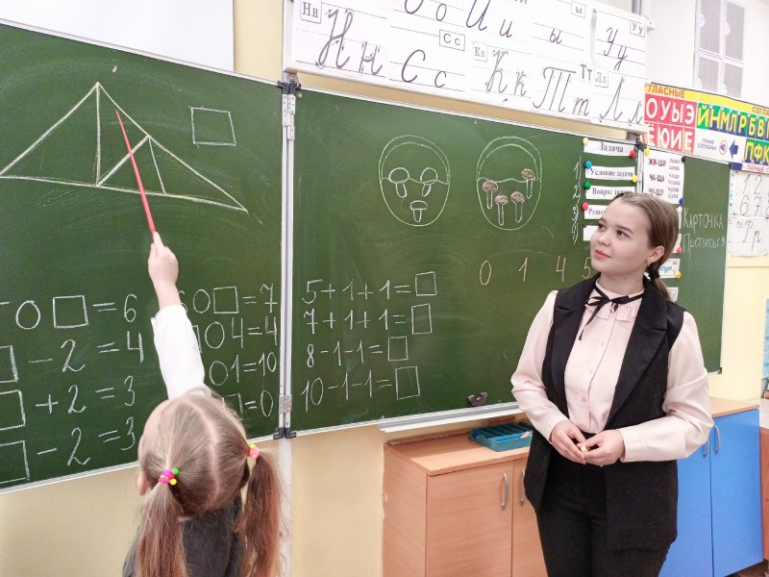
Кадры готовим сами. Сравним с РФ
17 553 учителей в Пермском крае
РФ - 205 761
1,46 ставки – средняя нагрузка в Пермском крае
РФ – 1,45
44,5 лет – средний возраст учителя в Пермском крае
РФ – 46,6 лет
21,2% – учителей до 35 лет
РФ – 19,9%
5,8% – учителей старше 65 лет
РФ – 5,7%
0,9% вакансий учителей по Пермскому краю
РФ – 1,4%
*Данные Федерального статистического наблюдения ф. ОО-1 (20 сентября 2024 г.)
МИНИСТЕРСТВО ОБРАЗОВАНИЯ И НАУКИ ПЕРМСКОГО КРАЯ
Строим будущее. Вместе мы сильнее!

Slide 17
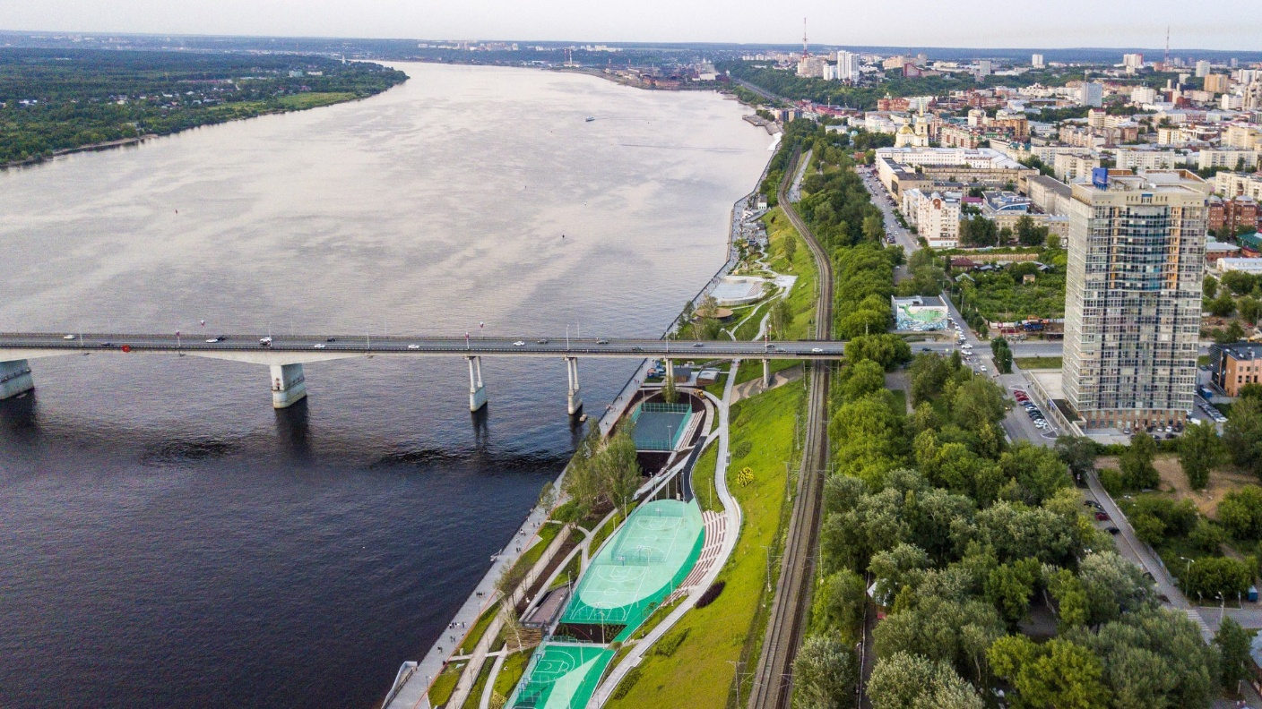
Когда мы вместе.
Всё реально!

